Slide 1

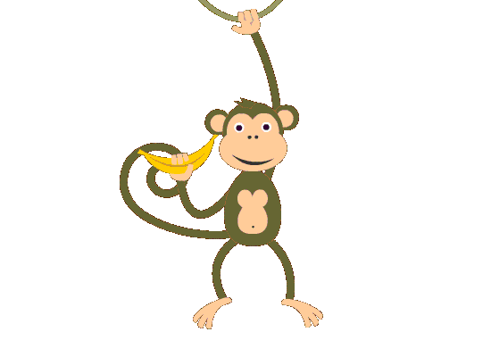

Chữ
Bí Ẩn

Slide 2
Cách chơi
Chữ X bí ẩn nằm ở 1 trong 3 ô hàng dọc giữa
Học sinh sẽ chọn ô câu hỏi để dóng tìm chữ X bí ẩn (theo hàng ngang, hoặc chéo)
Mỗi câu trả lời đúng học sinh sẽ được 1 chữ X để cho vào vị trí ô câu trả lời đã chọn, sai thì không được chữ nào.
Kết thúc trò chơi khi mở chữ X bí ẩn trùng với chữ X của học sinh đã có được (theo hàng ngang hoặc chéo) thì chiến thắng

Slide 3


1
2
X
X
3
4
X
X
5
6
X
X

Slide 4

Câu hỏi số 1
Thầy cô sửa câu hỏi vào đây
Đáp án số 1

Slide 5
Câu hỏi số 2
Thầy cô sửa câu hỏi vào đây
Đáp án số 2

Slide 6
Câu hỏi số 3
Thầy cô sửa câu hỏi vào đây
Đáp án số 3

Slide 7
Câu hỏi số 4
Thầy cô sửa câu hỏi vào đây
Đáp án số 4

Slide 8
Câu hỏi số 5
Thầy cô sửa câu hỏi vào đây
Đáp án số 5

Slide 9
Câu hỏi số 6
Thầy cô sửa câu hỏi vào đây
Đáp án số 6

